Slide 1
Esercizio per casa
Lollipop Chart

Slide 2
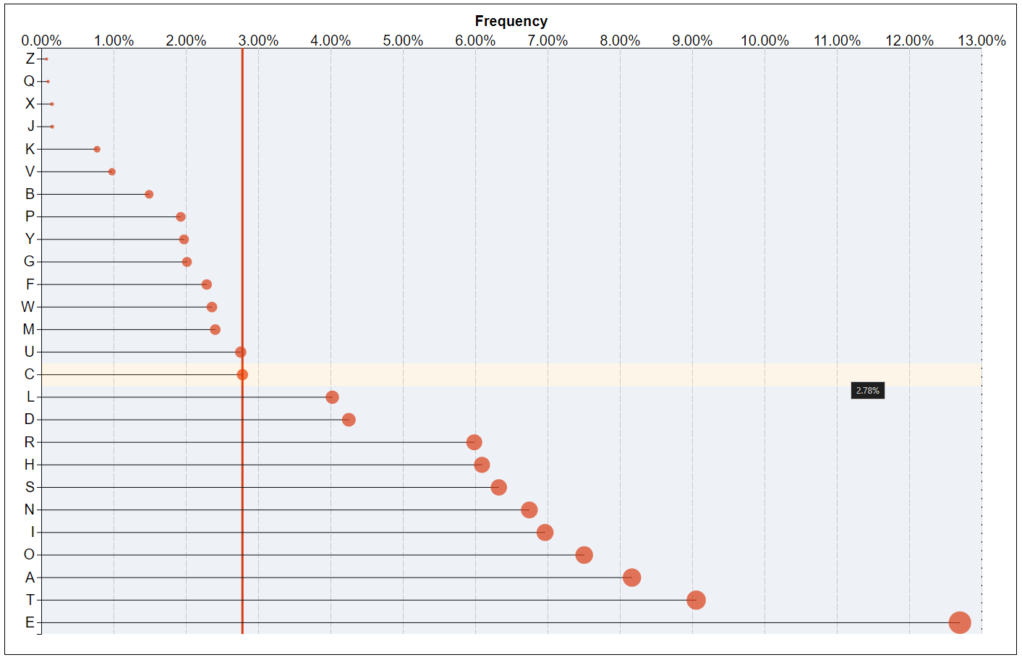
Lollipop Chart
Dati: Frequenza delle lettere nei testi inglesi.
Tipo di grafico: Variante del grafico a barre. In teoria va usato con molto dati con valori relativamente alti, ma per allenarvi è perfetto.
Linea: Codifica la variabile numerica (frequenza).
Cerchio:
Centro: Fine della linea.
Raggio: Normalmente è fisso, ma per farvi allenare sarà variabile in base alla frequenza (> frequenza, > raggio), senza sforare la banda di appartenenza.
Feedback: Cambio di colore della banda, linea di proiezione verso l’asse frequenza, tooltip con informazione precisa

Slide 3
Viste Interattive
Esercitazione 8

Slide 4
Esercizio 1
Dataset di Percorsi Escursionistici
Trail | Region | Difficulty {E,I,D} | Time (h) | Distance (km) | Season
Abby Grind | Fraser Valley East | Intermediate | 1.5 | 4 | year-round
Admiralty Point | Tri Cities | Easy | 1.5 | 5 | year-round
…
Ascent Trail | Whistler | Difficult | 3.5 | 6.1 | July – September
…
Zoa Peak | Fraser Valley East | Intermediate | 4.5 | 8 | June - October

Slide 5
Esercizio 1
Dataset di Percorsi Escursionistici
Trail | Region | Difficulty {E,I,D} | Time (h) | Distance (km) | Season
Abby Grind | Fraser Valley East | Intermediate | 1.5 | 4 | year-round
Admiralty Point | Tri Cities | Easy | 1.5 | 5 | year-round
…
Ascent Trail | Whistler | Difficult | 3.5 | 6.1 | July – September
…
Zoa Peak | Fraser Valley East | Intermediate | 4.5 | 8 | June - October

Slide 6
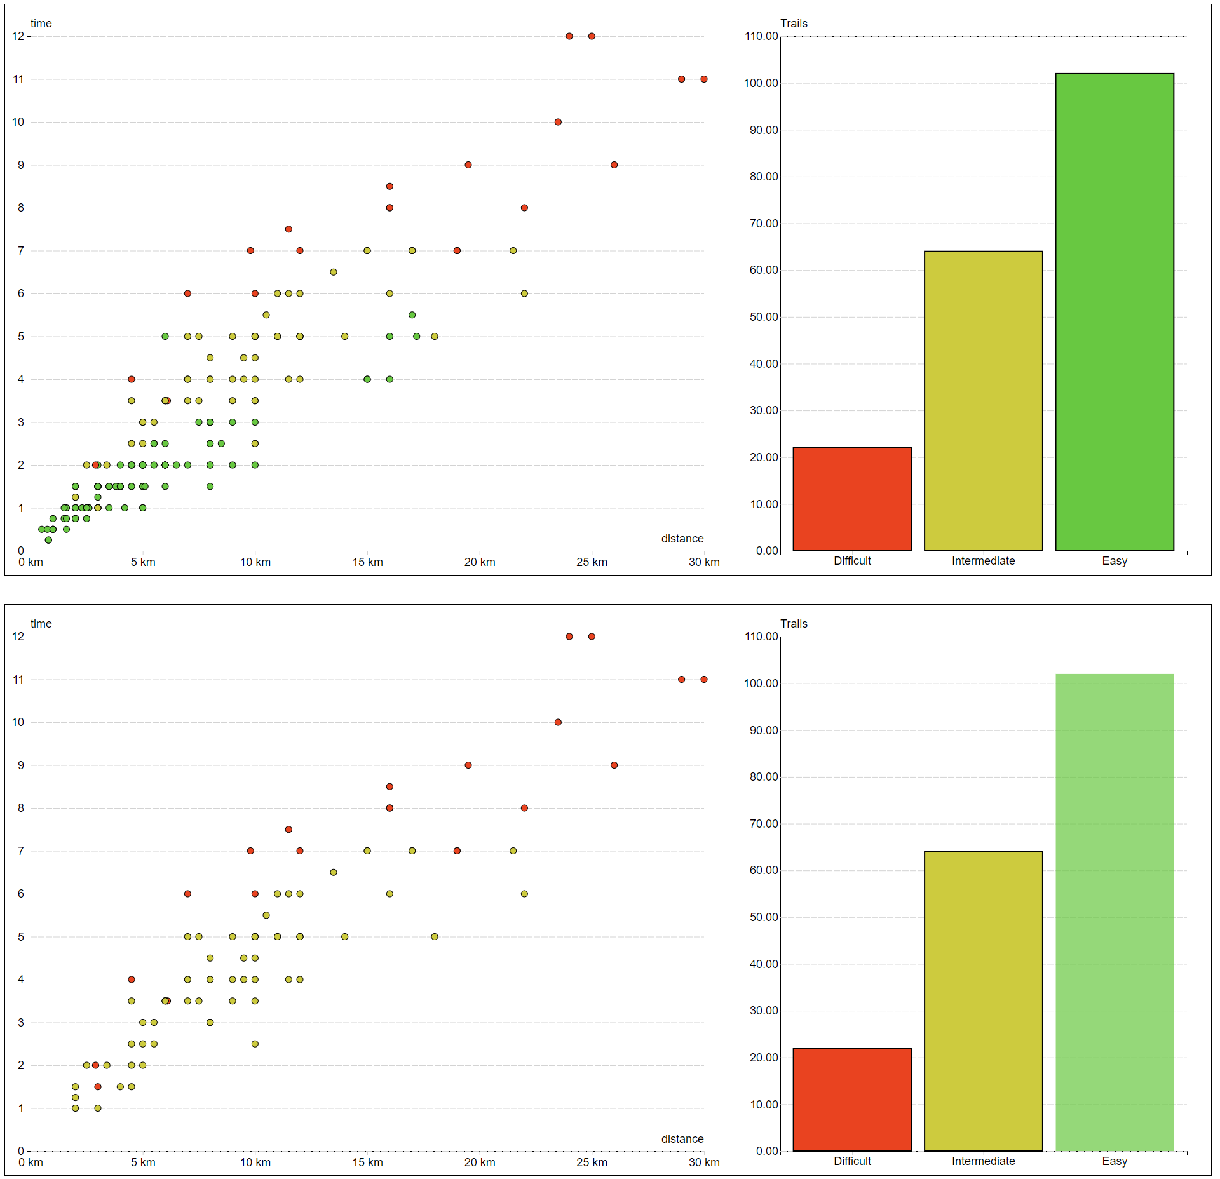
Esercizio 1
Risultato
Vogliamo:
Scatterplot. osservare la relazione tra le variabili (1) lunghezza del percorso, (2) stima temporale per percorrerlo a piedi, e (3) la sua difficoltà.
Istogramma. Contare il numero di percorsi in base alla loro difficoltà.
Filtrare. Poter mostrare/nascondere I dati dello scatterplot tramite click sull’istogramma.
Trovate il testo dell’esericizio nel file main.js del relativo progetto.

Slide 7
Esercizio 1
Risultato
Vogliamo:
Scatterplot. osservare la relazione tra le variabili (1) lunghezza del percorso, (2) stima temporale per percorrerlo a piedi, e (3) la sua difficoltà.
Istogramma. Contare il numero di percorsi in base alla loro difficoltà.
Filtrare. Poter mostrare/nascondere I dati dello scatterplot tramite click sull’istogramma.
Trovate il testo dell’esericizio nel file main.js del relativo progetto.
Click

Slide 8
Schemino
Input
Derivate
SVG

Slide 9
Schemino
Input | F
Derivate | W_{F} = F W_{SVG}
SVG
F=60% W_{F} = F W_{SVG}

Slide 10
Schemino
Input | F
Derivate | W_{F} = F W_{SVG} S=100-F
SVG
S
=100%-F
=100%-60%
=40%

Slide 11
Schemino
Input | F
Derivate | W_{F} = F W_{SVG} S=100-F W_{S} = S W_{SVG}
SVG
S=40% W_{F} = F W_{SVG}

Slide 12
Schemino
Input | F | T,B,L,R,P
Derivate | W_{F} = F W_{SVG} S=100-F W_{S} = S W_{SVG}
SVG
T
T
P
P
L
2P
R
B
B

Slide 13
Schemino
Input | F | T,B,L,R,P
Derivate | W_{F} = F W_{SVG} S=100-F W_{S} = S W_{SVG}
SVG

Slide 14
Schemino
Input | F | T,B,L,R,P
Derivate | W_{F} = F W_{SVG} S=100-F W_{S} = S W_{SVG} | O1=(0+L,T)
SVG
(0+L, T)
T
L

Slide 15
Schemino
Input | F | T,B,L,R,P
Derivate | W_{F} = F W_{SVG} S=100-F W_{S} = S W_{SVG} | O1=(0+L,T) O2=(W_{F}+P,T)
SVG
(W_{F}+P, T)
T
W_{F}
P

Slide 16
Schemino
Input | F | T,B,L,R,P
Derivate | W_{F} = F W_{SVG} S=100-F W_{S} = S W_{SVG} | O1=(0+L,T) O2=(W_{F}+P,T)
SVG
O1
O2

Slide 17
Schemino
Input | F | T,B,L,R,P
Derivate | W_{F} = F W_{SVG} S=100-F W_{S} = S W_{SVG} | O1=(0+L,T) O2=(W_{F}+P,T)
SVG

Slide 18
Schemino
Input | F | T,B,L,R,P
Derivate | W_{F} = F W_{SVG} S=100-F W_{S} = S W_{SVG} | O1=(0+L,T) O2=(W_{F}+P,T) | W1=W_{F} – (L+P)
SVG
W_{F}
P
L
W1=W_{F} – (L + P)

Slide 19
Schemino
Input | F | T,B,L,R,P
Derivate | W_{F} = F W_{SVG} S=100-F W_{S} = S W_{SVG} | O1=(0+L,T) O2=(W_{F}+P,T) | W1=W_{F} – (L+P) W2=W_{S} – (P+R)
SVG
W_{S}
P
R
W2=W_{S} – (P + R)

Slide 20
Schemino
Input | F | T,B,L,R,P
Derivate | W_{F} = F W_{SVG} S=100-F W_{S} = S W_{SVG} | O1=(0+L,T) O2=(W_{F}+P,T) | W1=W_{F} – (L+P) W2=W_{S} – (P+R) H=H_{svg}-T-B
SVG
T
T
H=H_{svg}-T-B
B
B

Slide 21
Schemino
Input | F | T,B,L,R,P
Derivate | W_{F} = F W_{SVG} S=100-F W_{S} = S W_{SVG} | O1=(0+L,T) O2=(W_{F}+P,T) | W1=W_{F} – (L+P) W2=W_{S} – (P+R) H=H_{svg}-T-B
SVG
O1
O2
T
T
H
H
P
P
L
W1
W2
R
B
B

Slide 22
Schemino
Input | F | T,B,L,R,P
Derivate | W_{F} = F W_{SVG} S=100-F W_{S} = S W_{SVG} | O1=(0+L,T) O2=(W_{F}+P,T) | W1=W_{F} – (L+P) W2=W_{S} – (P+R) H=H_{svg}-T-B
SVG
ORIGIN+(L,T)
T
H
R
L
W
B

Slide 23
Schemino
Input | F | T,B,L,R,P
Derivate | W_{F} = F W_{SVG} S=100-F W_{S} = S W_{SVG} | O1=(0+L,T) O2=(W_{F}+P,T) | W1=W_{F} – (L+P) W2=W_{S} – (P+R) H=H_{svg}-T-B
SVG
ORIGIN+(L,T)
T
H
L
W
R
B

Slide 24
Esercizio 2
Dataset OHLC
Time | Open ($) | High ($) | Low ($) | Close ($) | Volume (# shares)
2020-01-01 | 7165.72 | 7238.14 | 7136.05 | 7174.33 | 3344.16
2020-01-02 | 7174.33 | 7186.18 | 6903.0 | 6945.02 | 7947.68
…
2020-10-25 | 13126.34 | 13361.0 | 12890.76 | 12992.39 | 6349.58

Slide 25
Esercizio 2
Dataset OHLC (Dummy)
Time | Open ($) | High ($) | Low ($) | Close ($) | Volume (# shares)
2020-01-01 | 7165.72 | 7238.14 | 7136.05 | 7174.33 | 3344.16
2020-01-02 | 7174.33 | 7186.18 | 6903.0 | 6945.02 | 7947.68
…
2020-10-25 | 13126.34 | 13361.0 | 12890.76 | 12992.39 | 6349.58

Slide 26
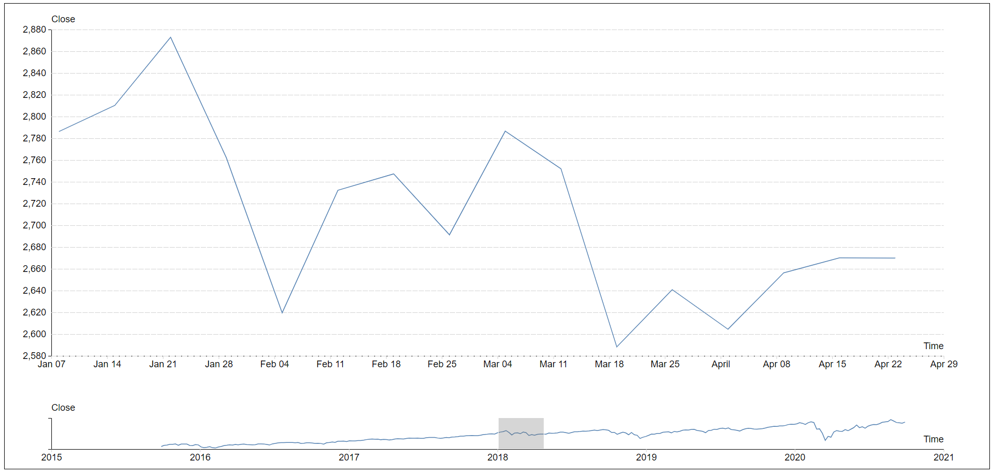
Esercizio 2
Risultato
Vogliamo:
Context. Mostrare tutti i dati con un linechart (in basso).
Focus. Poter selezionare una porzione (brush) di dati e mostrarla in dettaglio (in alto)
Trovate il testo dell’esericizio nel file main.js del relativo progetto.

Slide 27
d3.brushX()
Si associa solo ai gruppi (g), usando la call() come quando creiamo un asse.
Ha delle funzioni quali:
extent([x0,y0], [x1,y1]). Assegna il rettangolo massimo che può assumere la selezione. Si specificano il punto in alto a sinistra e in basso a destra.
.on(«nome_evento», callback). È possibile tenere traccia di quando la selezione inizia (start), finisce (end), e «nel mentre» (brush)
Questi eventi espongono diverse proprietà, la più importante è selection.
brush (2D) → selection = [[x0,y0], [x1,y1]]
brushX → selection = [x0, x1]
brushY → selection = [y0, y1]
Maggiori info nella documentazione.

Slide 28
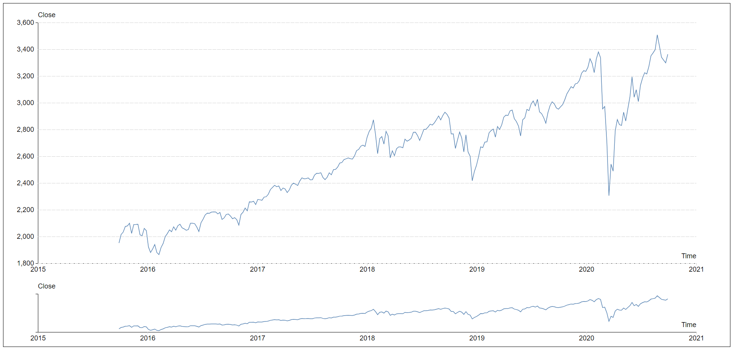
Schemino
Input | F | T,B,L,R,P
Derivate | H_{F} = F H_{SVG} S=100-F H_{S} = S H_{SVG} | O1=(L, 0+T) O2=(L, H_{F}+P) | H1=H_{F} – (T+P) H2=H_{S} – (P+B) W=W_{svg}-L-R
SVG

Slide 29
Schemino
Input | F | T,B,L,R,P
Derivate | H_{F} = F H_{SVG} S=100-F H_{S} = S H_{SVG} | O1=(L, 0+T) O2=(L, H_{F}+P) | H1=H_{F} – (T+P) H2=H_{S} – (P+B) W=W_{svg}-L-R
SVG
T
L
R
2P
B

Slide 30
Schemino
Input | F | T,B,L,R,P
Derivate | H_{F} = F H_{SVG} S=100-F H_{S} = S H_{SVG} | O1=(L, 0+T) O2=(L, H_{F}+P) | H1=H_{F} – (T+P) H2=H_{S} – (P+B) W=W_{svg}-L-R
SVG
O1
T
L
R
O2
2P
B

Slide 31
Schemino
Input | F | T,B,L,R,P
Derivate | H_{F} = F H_{SVG} S=100-F H_{S} = S H_{SVG} | O1=(L, 0+T) O2=(L, H_{F}+P) | H1=H_{F} – (T+P) H2=H_{S} – (P+B) W=W_{svg}-L-R
SVG
O1
T
H1
W
L
R
O2
2P
H2
W
B

Slide 32
Extra
Esempio complesso: Visualizzazione dei tiri in NBA
Spiegazione
Annotazioni avanzate in D3JS, libreria non ufficiale di Susie Lu
Esempio
Albero decisionale per guidarci su quale visualizzazione creare con i dati a disposizione
Altra fonte interessante

